Slide 1
Informacijos vertinimas ir atranka
Pagrindiniai informacijos vertinimo kriterijai
Notes:
Šio susitikimo metu aptarsime informacijos skaitmeninėje kultūroje ypatumus ir panagrinėsime, kodėl sunku rasti patikimos informacijos.
Susitikimo metu:
• susipažinsime su skaitmeninės informacijos šaltinių ypatumais.
• aptarsime, kodėl sudėtinga rasti patikimos informacijos.
• panagrinėsime praktinius pavyzdžius siekiant nustatyti, kodėl vienus informacijos šaltinius laikome patikimais, o kitus – atmetame.
• padiskutuosime, kodėl reikėtų vengti uždarų diskusijų grupių, kur telkiasi vienodai mąstantys.

Slide 2
1 užsiėmimas. Ar reikia visą informaciją vertinti kritiškai?
Notes:
Šia tema siekiama supažindinti su kritiniu mąstymu, jo procesais ir jų svarba šiuolaikiniam medijų raštingumui.
Uždaviniai:
Supažindinti su kritinio mąstymo sąvoka.
Aptarti bet kokios informacijos turinio analizės ir faktų tikrinimo gebėjimų svarbą.
Perprasti kritinio mąstymo proceso etapus.
--
Ši tema išdėstyta poskyryje 3.1.
Ledų ištirpinimas (10 min.). Klausytojai pasako savo vardą, pomėgį ar mėgstamą užsiėmimą. Pradedama nuo sėdinčiojo priekyje (pirmojo). Dalyvis pasako savo vardą, prideda: Andriui sekasi čiuožti slidėmis. Greta sėdintis žaidėjas tęsia žaidimą, pasako savo kaimynų vardus bei jų išsakytus pomėgius, pavyzdžiui: Andriui sekasi čiuožti slidėmis, Modestas mėgsta šilauoges, Arūnui patinka glostyti katinus ir t. t. Žaidimą pradėjęs žaidėjas jį ir užbaigia, išvardydamas visų žaidėjų vardus bei jų išsakytus pomėgius. Žaidimą gali užbaigti ir dėstytojas. Vienam dalyviui skirkite vidutiniškai nuo 30 sekundžių iki 1 minutės. Iš pirmo žvilgsnio šis metodas gali atrodyti vaikiškas ir laiko gaišimas. Tačiau tik vienas su kitu susipažinę žmonės linkę įsitraukti į bendras veiklas.
Nenaudojamas tuo atveju, kai tai yra antrasis susitikimas/užsiėmimas su šia grupe.

Slide 3
Kritinis mąstymas
Notes:
Temos pristatymas (15 min.). Naudodami pateiktis supažindinkite auditoriją su šio užsiėmimo tema, pristatykite svarbiausius aspektus. Papildomai galite susipažinti su tekstais literatūros skiltyje (šios temos pabaigoje), peržiūrėkite pateiktis su vaizdine medžiaga jose ir nuspręskite, kaip ir ar jas naudosite užsiėmime.

Slide 4
Šiuolaikinė kompetencija
Turinio analizė
Faktų tikrinimas
Medijų informacinis raštingumas.
Notes:
Misinformacijos ir dezinformacijos srautai didėja kartu su internetinės informacijos įtaka, todėl kritinis mąstymas tampa ypač svarbia priemone milžiniškiems informacijos srautams suvaldyti, įvertinti, atrinkti. Kritinis mąstymas, kaip šiuolaikinė kompetencija, susideda iš susijusių trijų dalykų: turinio analizės, faktų tikrinimo ir medijų informacinio raštingumo.
Turinio analizė yra gebėjimas iškelti klausimą, kokią žinią neša tam tikras tekstas, nuotrauka, vaizdo įrašas ar pan. Bet kokį turinį reikia analizuoti atsižvelgiant į jo kiekį ir kokybę. Tam reikalingi ir faktų tikrinimo gebėjimai. Ypač svarbu suprasti, kad neturime mokyti žmonių, kuri informacija yra melaginga, o kuri ne. Turime ugdyti įgūdžius rasti ir atsirinkti tinkamą informaciją. Čia esminę dalį lemia ir išsilavinimas.

Slide 5
Sustoti ir pagalvoti
Kritinis mąstymas – tai įgūdis, leidžiantis įvertinti gaunamą informaciją ir spręsti, kas yra tiesa, o kas – melas, dezinformacija.
Kritiškai mąstyti – tai sustoti prieš automatiškai pradedant naudotis informacija, pagalvoti dar kartą, patikrinti informaciją, apgalvoti alternatyvą, palyginti faktus, daryti išvadas, įvertinti ir atskirti išankstines nuostatas.
Notes:
Kritinis mąstymas – tai įgūdis, leidžiantis įvertinti gaunamą informaciją ir spręsti, kas yra tiesa, o kas – melas, dezinformacija. Kritiškai mąstyti – tai sustoti prieš automatiškai pradedant naudotis informacija, pagalvoti dar kartą, patikrinti informaciją, apgalvoti alternatyvą, palyginti faktus, daryti išvadas, įvertinti ir atskirti išankstines nuostatas. Kritinis mąstymas leidžia objektyviai vertinti mus supančią aplinką bei tinkamai išspręsti net pačias sudėtingiausias problemas.
Mąstydami kritiškai gebame aiškiai ir suprantamai mąstyti bei išreikšti savo idėjas, priimti tinkamus sprendimus. Kritinis mąstymas ugdomas sisteminant, vertinant informaciją, turint platų požiūrio kampą ir išsilavinimą. Kritinis mąstymas nėra įgyjamas savaime, o ugdomas studijuojant ir mokantis. Norint stiprinti kritinį mąstymą, svarbu pačiam nebijoti kelti klausimus, apibrėžti problemas, gebėti nepriklausomai mąstyti.

Slide 6
Kritiškai mąstantis žmogus
supranta sąsajas tarp skirtingų idėjų;
nustato argumentų, idėjų svarbą ir aktualumą;
atpažįsta, kuria ir įvertina argumentus;
nustato argumentavimo neatitikimus ir klaidas;
nuosekliai ir sistemingai sprendžia problemas;
apmąsto savo prielaidų, įsitikinimų ir vertybių pagrindimą.
Notes:
Kritiškai mąstančiu žmogumi manipuliuoti gerokai sudėtingiau negu tuo, kuris negeba kritiškai mąstyti. Kritiškai mąstantis visada analizuoja situaciją ar faktus, kelia klausimus, kodėl taip yra, besąlygiškai nepasitiki tik vienu šaltiniu. O kiekvieno atskiro individo kritinio mąstymo gebėjimai formuoja bendrą tautos ar šalies likimą, priimant visiems teisingus ir logiškus sprendimus. Ne tik dėl savęs, bet ir dėl bendros visuomenės gerovės kiekvienas turėtų mokytis objektyvaus vertinimo.
Tobulinant kritinio mąstymo gebėjimus reikia nuolat plėsti savo akiratį skaitant, bendraujant, keliaujant, žaidžiant ar besimokant. Turint siaurą žinių spektrą, dėl informacijos stokos bus sunku įvertinti situacijas iš įvairių požiūrių bei pažvelgti į jas ne tik iš savo, bet ir iš kito asmens pozicijos. Ugdant kritinį mąstymą ypač praverčia bendravimo gebėjimai. Bendraudami ne tik praplečiame savo žinių ratą, ugdome kalbinius ir kitus tarpasmeninius gebėjimus, tačiau bendromis pastangomis atrandame tiesą bei taip apsisaugome, nepapuldami manipuliuojantiesiems į rankas.
Asmuo, turintis kritinio mąstymo įgūdžių, gali:
suprasti sąsajas tarp skirtingų idėjų;
nustatyti argumentų, idėjų svarbą ir aktualumą;
atpažinti, kurti ir įvertinti argumentus;
nustatyti argumentavimo neatitikimus ir klaidas;
nuosekliai ir sistemingai spręsti iškilusias problemas;
apmąstyti savo prielaidų, įsitikinimų ir vertybių pagrindimą.

Slide 7
Kaip pradėti mąstyti kritiškai?
Pabandykite sau užduoti ir atsakyti į šiuos klausimus:
Kas tai pasakė?
Ką pasakė?
Kur tai pasakė?
Kada tai pasakė?
Kodėl tai pasakė?
Kaip tai pasakė?
Notes:
Kaip pradėti mąstyti kritiškai? Kai gaunate kažkokią informaciją, pabandykite sau užduoti ir atsakyti į šiuos klausimus:
Kas tai pasakė? (Ar tas, kurį pažįsti? Kas nors iš valdžios? Ar svarbu, kas tai pasakė?)
Ką pasakė? (Ar pateikė faktus ar nuomones? Ar jie pateikė visus faktus? Ar jie ką nors nutylėjo?)
Kur tai pasakė? (Viešai ar privačiai? Ar kiti žmonės turėjo galimybę atsakyti ir pateikti alternatyvią versiją?)
Kada tai pasakė? (Ar prieš svarbų įvykį, jo metu ar po jo? Ar svarbus laikas?)
Kodėl tai pasakė? (Ar paaiškino savo nuomonės motyvus? Ar stengėsi, kad kažkas atrodytų gerai ar blogai?)
Kaip tai pasakė? (Ar sakydami buvo laimingi ar liūdni, pikti ar abejingi? Ar jie parašė ar pasakė? Ar supratote, kas buvo pasakyta?)

Slide 8
Kai tapti geresniu kritiniu mąstytoju?
Turite išmokti:
išsiaiškinti savo mąstymo tikslą ir kontekstą;
suabejoti savo informacijos šaltiniais;
surasti argumentus;
analizuoti šaltinius ir argumentus;
įvertinti kitų argumentus;
kurti arba sintezuoti savo argumentus.
Notes:
Todėl, norėdami tapti geresniu kritiniu mąstytoju, turite išmokti:
išsiaiškinti savo mąstymo tikslą ir kontekstą;
suabejoti savo informacijos šaltiniais;
surasti argumentus;
analizuoti šaltinius ir argumentus;
įvertinti kitų argumentus; ir
kurti arba sintezuoti savo argumentus.

Slide 9
Kritinio mąstymo procesas
Notes:
Patikslinkite. Kai apie ką nors galvojate kritiškai, pasiaiškinkite užduodami pagrindinius klausimus, pavyzdžiui: Kokia problema ar tema? Kokį tikslą aš noriu pasiekti? Į kokius skirtingus požiūrius, argumentus, sąvokas ar dalis turėsiu atsižvelgti svarstydamas šią problemą ar temą? Ar pakankamai suprantu su šia problema ar tema susijusią informaciją ar dalis?
Klauskite. Klausimas apie informacijos šaltinius yra esminis kritinio mąstymo komponentas, nes ne visi informacijos šaltiniai yra vienodai patikimi, tikslūs ar svarbūs. Klausinėdami ir išnagrinėję šaltinius galėsite:
pašalinti netinkamus ar klaidingus šaltinius;
pasirinkti tinkamus ir patikimus šaltinius;
patikslinti savo kritinio klausimo pobūdį;
geriau suprasti esamas žinias ir diskusijas, susijusias su jūsų tema;
paruošti terpę šaltinių analizei ir vertinimui.
Identifikuokite. Gebėjimas identifikuoti argumentus yra svarbi kritinio mąstymo dalis. Tai leidžia suprasti, kaip žmonės struktūrizuoja savo mąstymą ir paruošia terpę tolesnei analizei ir vertinimui, kad suformuluotų savo argumentus.
Argumentas yra bet koks teiginys ar teiginys, pagrįstas tam tikrais motyvais, priežastimis. Argumentai svyruoja nuo gana paprastų (pvz., „Turėtumėte atsinešti skėtį, nes atrodo, kad gali lyti“) iki labai sudėtingų (pvz., argumentas dėl įstatymo pakeitimo ar naujos mokslinės teorijos įvedimo).
Analizuokite. Išanalizuoti ką nors reiškia išsamiai išnagrinėti, paaiškinti ir interpretuoti. Analizuoti šaltinius reiškia išnagrinėti jų sudedamąsias dalis, pvz., argumentus, teiginius, priežastis, metodus ir įrodymus, ir paaiškinti, kaip jie veikia kartu. Kritinio mąstymo kontekste analizė yra pagrindinis žingsnis prieš įvertinimą. Gera analizė užtikrina, kad jūsų vertinimas būtų pagrįstas įrodymais ir supratimu, o ne pirmuoju įspūdžiu ar paviršutiniškais samprotavimais. Norėdami atlikti analizę, turite ištirti informaciją iš skirtingų perspektyvų, kad galėtumėte paaiškinti, kaip jos elementai veikia kartu ir kaip viena informacija yra susijusi su kita platesniame kontekste. Pavyzdžiui, norėdami išanalizuoti naują vyno gamybos iš obuolių metodą, turėsite nustatyti skirtingus proceso etapus, suprasti, kodėl jie atliekami ir kaip jie prisideda prie rezultato.
Įvertinkite. Kai vertinate informacijos šaltinius ir argumentus, abejojate jų kokybe, verte ar reikšme. Atsižvelgiate į jų stipriąsias ir silpnąsias puses. Vertinant reikia užduoti tokius klausimus:
Kokios yra informacijos šaltinio ar argumento stiprybės ir apribojimai?
Ar argumentai yra pagrįsti įrodymais?
Kokius argumentus, teiginius reikia toliau tirti?
Kaip vieno informacijos šaltinio ar argumento kokybė skiriasi nuo kitų, kuriuose nagrinėjama panaši tema?
Koks jūsų bendras informacijos šaltinio ar argumento vertinimas?
Kurkite. Naujų savo argumentų kūrimas susideda iš įrodymų, samprotavimų ir pasiūlymų sujungimo bei savo pagrindinio teiginio sukūrimo. Tai vienas iš sunkiausių kritinio mąstymo aspektų. Argumentų kūrimas remiasi sinteze, o tai reiškia „sudėjimą“. Taip yra todėl, kad argumentai turi sujungti jūsų analizės ir kitų informacijos šaltinių vertinimo įžvalgas, taip pat jūsų mąstymą ir idėjas. Sintezė yra kūrybinis veiksmas, kuris meta iššūkį ir tobulina jūsų kritinį mąstymą. Reikia atsižvelgti į tai, dėl ko kiti ginčijosi jūsų tema, ir įtraukti ne tik įrodymus ir teiginius, kurie patvirtina jūsų argumentą, bet ir priešingas bei skirtingas nuomones.

Slide 10
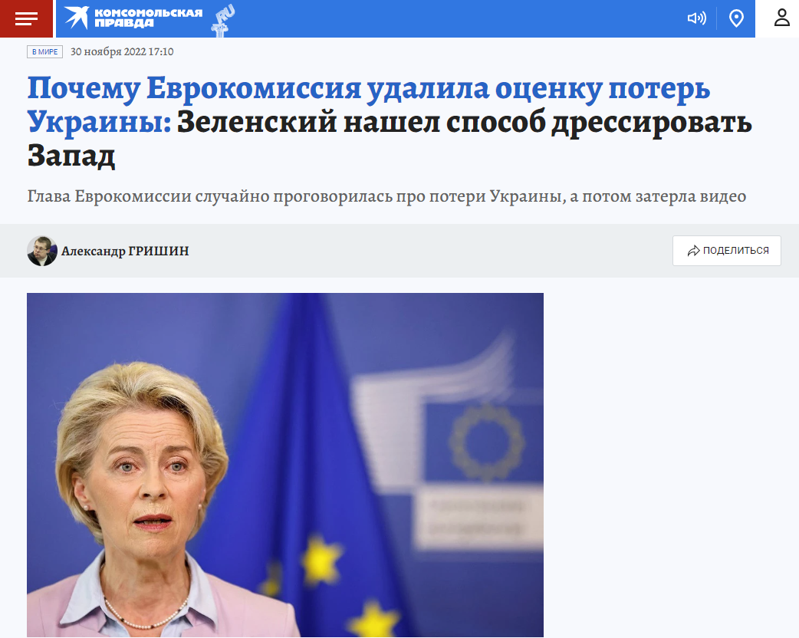
Praktinis pavyzdys
Žinodami šaltinį ir jo tikslą, galite identifikuoti, ar verta skaityti toliau.
Nepatikimo šaltinio su akivaizdžiu tikslu paveikti auditoriją pavyzdys. Šaltinis: „Komsomolskaja pravda“, 2022. https://www.kp.ru/daily/27478/4685657/
Notes:
Su Web 2.0 interneto karta atėjo didieji pokyčiai socialinio interneto link. Ši karta įvardijama kaip socialinis (dalyvaujamasis) tinklas, veikęs nuo 2000-ųjų pradžios iki 2010-ųjų vidurio. Šiai kartai būdingas plačiajuostis ir bevielis interneto ryšys, išmanieji įrenginiai, prieigos ir skaitmeninio raštingumo augimas, turinio interaktyvumas, skaitmeniniai socialiniai tinklai. Internetas iš (daugiau ar mažiau) pasyvios medijos virsta interaktyvia socialinių sąveikų erdve. Čia vyksta turinio dalinimasis (forumai, tinklaraščiai, „YouTube“, P2P tinklai), bendras turinio kūrimas („Wikipedia“), skaitmeniniai socialiniai tinklai („Facebook“, „Twitter“), virtualūs pasauliai („Second Life“, MMORPG žaidimai).

Slide 11
Paprastas argumentas
Paprastas argumentas pateikia siūlymą (pvz., „Pasiimkite skėtį“), pagrįstą priežastimis
(pvz., „nes tikėtina, kad lis“.)
Argumentavimas: tikėtina, kad bus lietus.
Siūlymas: pasiimkite skėtį.
Notes:
Paprastas argumentas pateikia siūlymą (pvz., „Pasiimkite skėtį“), pagrįstą priežastimis (pvz., „nes tikėtina, kad lis“.)
Argumentavimas: tikėtina, kad bus lietus. Siūlymas: turėtumėte atsinešti skėtį.

Slide 12
Tvirtas argumentas
Tvirti argumentai yra paremti svarbiais ir patikimais įrodymais.
Įrodymai: artėjanti audra radaro žemėlapyje.
Argumentavimas: tikėtina, kad bus lietus.
Siūlymas: pasiimkite skėtį.
Notes:
Tvirti argumentai yra paremti svarbiais ir patikimais įrodymais. Mūsų pavyzdyje įrodymas yra radaro žemėlapis, esantis meteorologijos biuro svetainėje, jame rodomas artėjantis audros frontas.
Įrodymai: artėjanti audra radaro žemėlapyje. Argumentavimas: tikėtina, kad bus lietus. Siūlymas: turėtumėte atsinešti skėtį.

Slide 13
Konkuruojantis argumentas
Realiame pasaulyje paprastai egzistuoja daugybė konkuruojančių argumentų su savo teiginiais, priežastimis ir įrodymais.
Įrodymas: jaučiu tai savo kaulais.
Argumentavimas: debesys išsisklaidys.
Siūlymas: nesijaudinkite dėl skėčio.
Notes:
Realiame pasaulyje paprastai egzistuoja daugybė konkuruojančių argumentų su savo teiginiais, priežastimis ir įrodymais. Įsivaizduokite, kad jūsų draugas pateikia priešingą argumentą (kontrargumentą), kuris yra maždaug toks:
Įrodymai: jaučiu tai savo kaulais. Argumentavimas: debesys išsisklaidys. Siūlymas: nesijaudinkite dėl skėčio.

Slide 14
Argumentų analizė
Reikia įvertinti du priešingus argumentus ir sukurti savo argumentą.
Įrodymas: šį mėnesį dešimt kartų minėjote, kad jaučiate tai savo kaulais, ir visada klydote.
Argumentavimas: jūsų „kaulais“ pagrįstos orų prognozės yra nepatikimos.
Siūlymas: Neturėčiau pasitikėti jūsų patarimais.
Notes:
Norėdami išanalizuoti du priešingus argumentus, turėsite juos įvertinti ir sukurti savo argumentą, kuris patvirtintų teiginius, kurie, jūsų manymu, yra pagrįsti, ir paneigti teiginius, kurie, jūsų manymu, yra nepagrįsti.
Mūsų pavyzdyje kontrargumentas yra silpnesnis, todėl galime lengvai paneigti jo pagrindinį teiginį:
Įrodymas: šį mėnesį dešimt kartų minėjote, kad jaučiate tai savo kauluose, ir kiekvieną kartą klydote. Argumentavimas: jūsų „kaulais“ pagrįstos orų prognozės yra nepatikimos. Siūlymas: Neturėčiau pasitikėti jūsų patarimais.

Slide 15
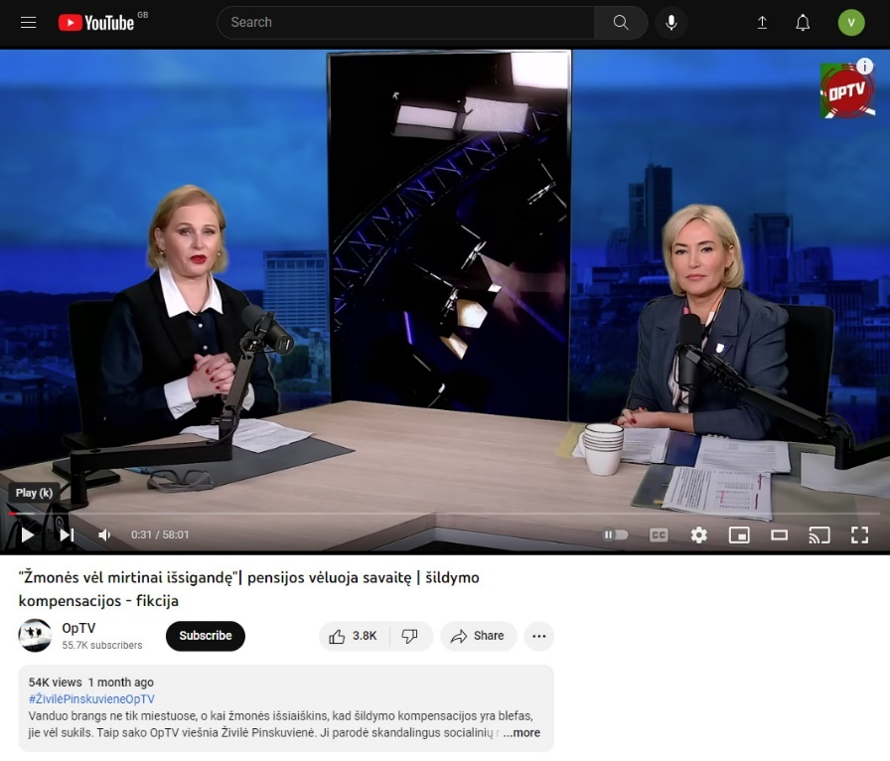
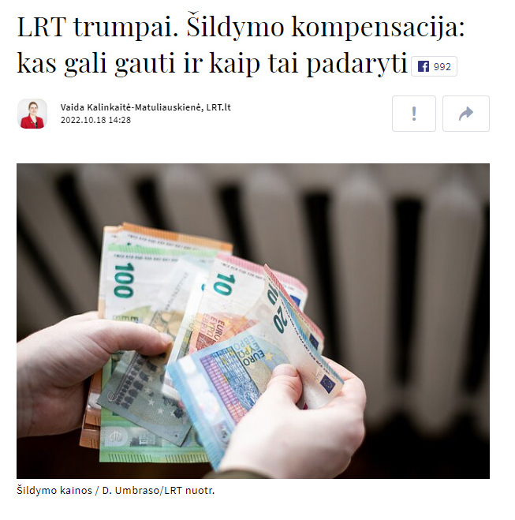
Praktinis pavyzdys: dvi žinutės
Rūtos Janutienės laidos „Paskutinė instancija. „Žmonės vėl mirtinai išsigandę. Pensijos vėluoja savaitę. Šildymo kompensacijos – fikcija“ sustabdytas kadras. Šaltinis: „Youtube“. https://www.youtube.com/watch?v=BIaQkkg-eQQ
Vaidos Kalinkaitės-Matuliauskienės tekstas „LRT trumpai. Šildymo kompensacijos galėtų tikėtis ir gaunantieji vidutines pajamas – ką svarbu žinoti“. Šaltinis: LRT.lt. https://www.lrt.lt/naujienos/verslas/4/1780998/lrt-trumpai-sildymo-kompensacijos-galetu-tiketis-ir-gaunantieji-vidutines-pajamas-ka-svarbu-zinoti
Notes:
Pateiktos dviejų informacijos šaltinių žinutės panašia tema ir pasirodžiusios panašiu laiku (2022 m. spalio mėn.) – apie šildymo kompensacijas artėjant žiemai ir pakilus energijos kainoms. Pirmoje žinutėje jau antraštėje matome emocijomis, o ne argumentais pagrįstus teiginius („Šildymo kompensacijos – fikcija“), kurie dar net nepradėjus skaityti žinutės rodo nepatikimumą. Nepatikimumo įspūdis visiškai pasitvirtina peržiūrėjus žinutę – jokių argumentų, kad šildymo kompensacijos yra fikcija, nepateikta. O antra žinutė labai konkreti ir aiški („šildymo kompensacijos galėtų tikėtis ir gaunantieji vidutines pajamas“), perskaičius tekstą tampa aišku, kas galės gauti šildymo kompensaciją. Matome, kad tam tikrais atvejais (kaip šiuose pavyzdžiuose) pakanka antraštės nustatyti, kokią žinutę verta skaityti, o kokios – ne.
Rūtos Janutienės laidos „Paskutinė instancija. „Žmonės vėl mirtinai išsigandę. Pensijos vėluoja savaitę. Šildymo kompensacijos – fikcija“ sustabdytas kadras. Šaltinis: „Youtube“. https://www.youtube.com/watch?v=BIaQkkg-eQQ
Vaidos Kalinkaitės-Matuliauskienės tekstas „LRT trumpai. Šildymo kompensacijos galėtų tikėtis ir gaunantieji vidutines pajamas – ką svarbu žinoti“. Šaltinis: LRT.lt. https://www.lrt.lt/naujienos/verslas/4/1780998/lrt-trumpai-sildymo-kompensacijos-galetu-tiketis-ir-gaunantieji-vidutines-pajamas-ka-svarbu-zinoti

Slide 16
Argumentų vertinimas klausiant (1)
Kaip gerai argumentas sprendžia problemą?
Ar argumentas turi aiškią išvadą?
Ar išvada logiškai atitinka argumente pateiktus samprotavimus ir teiginius?
Ar yra numanomų teiginių, kurie nėra pagrįsti įrodymais ar samprotavimais?
Notes:
Vienas iš veiksmingų argumentų vertinimo metodų yra pradėti užduodant šiuos klausimus:
Kaip gerai argumentas sprendžia problemą?
Ar argumentas turi aiškią išvadą?
Ar išvada logiškai atitinka argumente pateiktus samprotavimus ir teiginius?
Ar yra kokių nors numanomų teiginių, kurie nėra pagrįsti įrodymais ar samprotavimais?

Slide 17
Argumentų vertinimas klausiant (2)
Kokia yra argumente naudojamų įrodymų kokybė ir aktualumas?
Ar gerai naudojami įrodymai?
Ar argumentai patvirtina pasisakyme pateiktus teiginius?
Ar pastebiu šališkumą ar klaidingą samprotavimą?
Notes:
Kokia yra argumente naudojamų įrodymų kokybė ir aktualumas?
Ar gerai naudojami įrodymai?
Ar argumentai patvirtina argumente pateiktus teiginius?
Ar galite nustatyti šališkumą ar klaidingą samprotavimą?
Atsakę į šiuos klausimus (ir visus papildomus klausimus, susijusius su savo vertinimu), galite pradėti formuluoti savo vertinimą.

Slide 18
Kritinis nėra kritiškas
Kritinis mąstymas gali turėti tam tikrų kritiškumo elementų, bet tai tik vienas iš kritinio mąstymo bruožų.
Kritišku mąstymu vadiname polinkį pastebėti kažką neigiamo ir sukritikuoti.
Notes:
Reikia atkreipti dėmesį, kad dažnai yra painiojamos „kritinio“ ir „kritiško“ mąstymo sąvokos. Jos nėra sinonimai. Kritinis mąstymas nėra kritiškas mąstymas. Jis gali turėti tam tikrų kritiškumo elementų, bet tai tik vienas iš kritinio mąstymo elementų. Kritišku mąstymu vadiname gebėjimą pastebėti kažką neigiamo ir sukritikuoti.

Slide 19
Neautomatiškai
Kritinis mąstymas reiškia ne automatiškai priimti informaciją kaip teisingą, tačiau:
pirmiau išanalizuoti informacijos šaltinį,
palyginti su kita informacija ir
tik tada priimti sprendimą:
ar informacija yra objektyvi ir teisinga?
ar ji tik iš dalies atitinka tiesą?
gal reikia surinkti papildomos informacijos?
Notes:
O kritinis mąstymas reiškia ne automatiškai priimti informaciją kaip teisingą, tačiau pirmiau išanalizuoti informacijos šaltinį, palyginti su kita informacija ir tik tada priimti sprendimą, ar informacija yra objektyvi ir teisinga, ar ji tik iš dalies atitinka tiesą, ar gal reikia surinkti papildomos informacijos tam nustatyti.
Nusiteikimas mąstyti kritiškai siejamas su mąstymo procesu, kuris priklauso nuo asmens nuostatų, vertybių ir įsitikinimų mąstyti atvirai, darant pagrįstas prielaidas ir vertinant arba pasveriant argumentų įtikinamumą.

Slide 20
Praktinė užduotis
Notes:
Pasirinkite vieną iš patektų dviejų galimų užduočių ir ją užduokite klausytojams.

Slide 21
Argumentų analizė
Grupės po 3–5 asmenis.
Perskaitykite pateiktą propagandinį tekstą – pranešimą spaudai.
Atsakykite į paskirtą klausimą.
Grupių atstovas pristato savo argumentų analizės į jiems pateiktą klausimą rezultatus.
Notes:
Pakvieskite dalyvius atlikti kūrybinę užduotį. Tam panaudosite kūrybingumo metodiką, siekdami klausytojus paskatinti pažvelgti į užduotis ir problemas naujai, neįprastai. Kūrybingumo aspektai apima idėjų kūrimo, skirtingo mąstymo metodus, problemų pakartojimo formavimo būdus ir pan. Jie gali būti naudojami kaip problemų sprendimo, kūrybinės raiškos ar terapijos dalis. Kūrybiškumą dažnai riboja nusistovėję informacijos apdorojimo kanalai, taisyklės, logika, įvairios patogios prielaidos, tačiau pergalvojant, keičiant tuos nusistovėjusius informacijos apdorojimo kanalus, taisykles, logiką, prielaidas, kūrybiškumą galima valdyti ir tobulinti.
Suskirstykite dalyvius į grupes po 3–5 asmenis ir pateikite kūrybinę užduotį (7 min.): kiekvienos grupės paprašykite sukurti baltosios, pilkosios arba juodosios propagandos pavyzdžių (padalinkite po propagandos rūšį grupėms jūs, neleiskite rinktis patiems). Dažniausiai klausytojai yra įvairių propagandos rūšių priėmėjai, o čia juos pastatome į priešingą komunikacijos kanalo galą – jie patys turi sukurti propagandinį tekstą. Tam jie turės prisiminti jūsų išdėstytus propagandos požymius, technikas ir pan. Paprašykite, kad savo propagandinį tekstą užrašytų. Jis neturėtų būti ilgesnis kaip 2–4 sakiniai.
Paprašykite visų grupių atstovų pristatyti savo propagandinius tekstus (13 min.). Paklauskite kitų grupių, ar jie atpažįsta įvairių propagandos rūšių technikas ir požymius? Aptarkite, kuris pranešimas atrodė tikroviškiausiai? Kodėl? Trumpai apibendrinkite užduotį. Apibendrinant labai svarbu įtraukti minčių iš dalyvių pasisakymų. Tai geriausia daryti užduoties metų pasižymint pagrindines mintis.

Slide 22
Apibendrinimas
Kritinio mąstymo sudedamosios dalys.
Sustoti ir pagalvoti.
Kritiškai mąstantis žmogus.
Kaip pradėti mąstyti kritiškai?
Kaip tapti geresniu kritiniu mąstytoju?
Kritinio mąstymo procesas.
Kritinis nėra kritiškas.
Notes:
Apibendrinant labai trumpai, nesigilinant į smulkmenas, priminkite klausytojams pagrindines potemes:
Kritinis mąstymo sudedamosios dalys
Sustoti ir pagalvoti
Kritiškai mąstantis žmogus
Kaip pradėti mąstyti kritiškai?
Kai tapti geresniu kritiniu mąstytoju?
Kritinio mąstymo procesas
Kritinis nėra kritiškas.

Slide 23
1 užsiėmimas. Ar reikia visą informaciją vertinti kritiškai?
Klausimai?
Notes:
Jei dar turite laiko, paklauskite klausytojų, gal jie turi kokių nors klausimų? Jei laiko nebeliko – informuokite, kad klausimams laiko nebeliko, tačiau klausytojai gali užduoti klausimus per pertrauką, per laiką pasibaigus užsiėmimui, el. paštu ar pan.

